Slide 1
رياضيات الصف الثالث الابتدائي - الجزء الثاني
(10-1): المجسّمات

Slide 2
المجسّمات
ماذا يسمَّى هذا الشَّكل؟
مُكعَّب
ما هي الأشياء التي تشبه المُكعَّب وتراها حولك؟
صندوق التبرّعات، علبة العطر، حجر النرد

Slide 3
المجسّمات
ماذا يسمى هذا الشكل؟
متوازي المستطيلات
ما هي الأشياء التي تشبه متوازي المستطيلات وتراها حولك؟
علبة المحارم الورقيّة، صندوق التمر

Slide 4
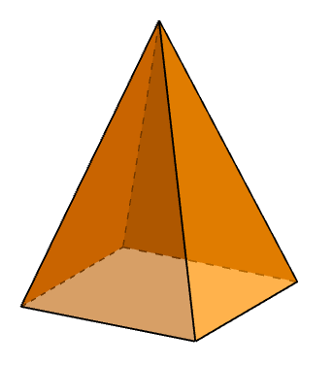
المجسّمات
ماذا يسمى هذا الشكل؟
هرم
ما هي الأشياء التي تشبه الهرم وتراها حولك؟
أهرامات مصر

Slide 5
المجسّمات
ماذا يسمى هذا الشكل؟
إسطوانة
ما هي الأشياء التي تشبه الإسطوانة وتراها حولك؟
علبة المشروبات الغازية، علبة العصير

Slide 6
المجسّمات
ماذا يسمى هذا الشكل؟
مخروط
ما هي الأشياء التي تشبه المخروط وتراها حولك؟
قُمع المثلجات، قبعة المهرج

Slide 7
المجسّمات
كرة
ماذا يسمى هذا الشكل؟
ما هي الأشياء التي تشبه الكرة وتراها حولك؟
كرة القدم، كرة السلّة

Slide 8
المجسّمات
ماذا يسمى هذا الجزء في المجسم؟
ماذا يسمى هذا الجزء في المجسم؟
ماذا يسمى هذا الجزء في المجسم؟
رأس
حرف
وجه

Slide 9
المجسّمات
حدّد عدد الرؤوس والأحرف والأوجه للمجسّمات الآتية:
5 رؤوس
5 وجوه
8 أحرف
8 رؤوس
6 وجوه
12 حرفًا

Slide 10
المجسّمات
حدّد عدد الرؤوس والأحرف والأوجه للمجسّمات الآتية:
0 رؤوس
0 وجوه
0 أحرف
0 رؤوس
2 وجهان
0 أحرف

Slide 11
المجسّمات
تخيل المجسّمات التي درسناها سابقًا ، ثم أجب عما يأتي:
مربع
ما هو الشكل الذي يكون عليه وجه المكعب؟
مثلث
ما هو الشكل الذي يكون عليه الوجه الجانبي للهرم؟
مستطيل
ما هو الشكل الذي يكون عليه وجه متوازي المستطيلات؟

Slide 12
المجسّمات
أجب عما يأتي:
كرة
أنا مجسم ليس لي أحرف، ولا وجوه، ولا رؤوس. فمن أنا؟
هرم
أنا مجسم لي 4 أوجه على شكل مثلثات، ووجه على شكل مربع ولدي 8 أحرف و 5 رؤوس. فمن أنا؟

Slide 13
المجسّمات
إذا قسمنا المكعب إلى قسمين كما هو موضح في الشكل أدناه؛
فما اسم الشكلين الناتجين؟
متوازيا المستطيلات

